Slide 1

メタバース制作体制のご案内
メタリアルグループ
東証グロース 6182

Slide 2

目次
はじめに
現在のメタバース活用イメージ
      イメージ1：施設（店舗、建物）を作る
      イメージ2：街（都市、自然）を作る
ご提案メニュー
    3DCGモデルでのメタバースワールド構築
    リアリティメタバースでのワールド構築
© 2023 MATRIX

Slide 3
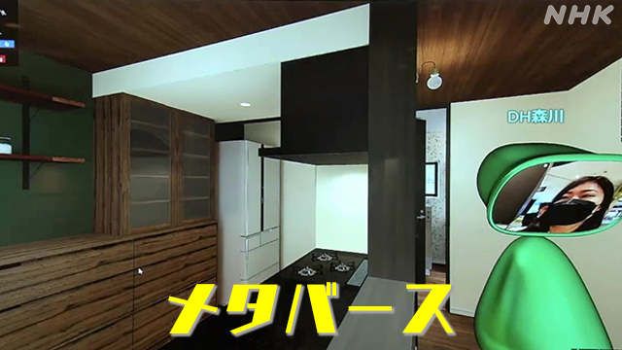
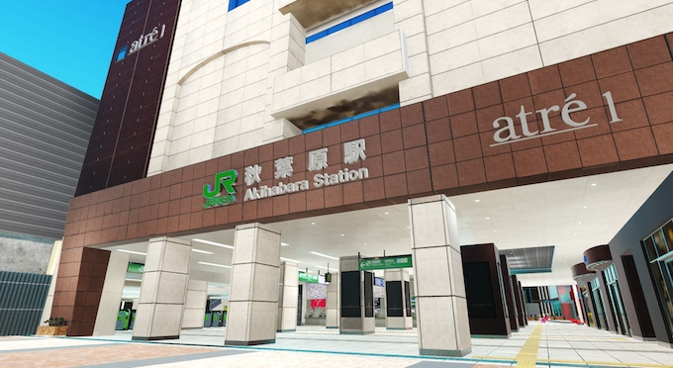
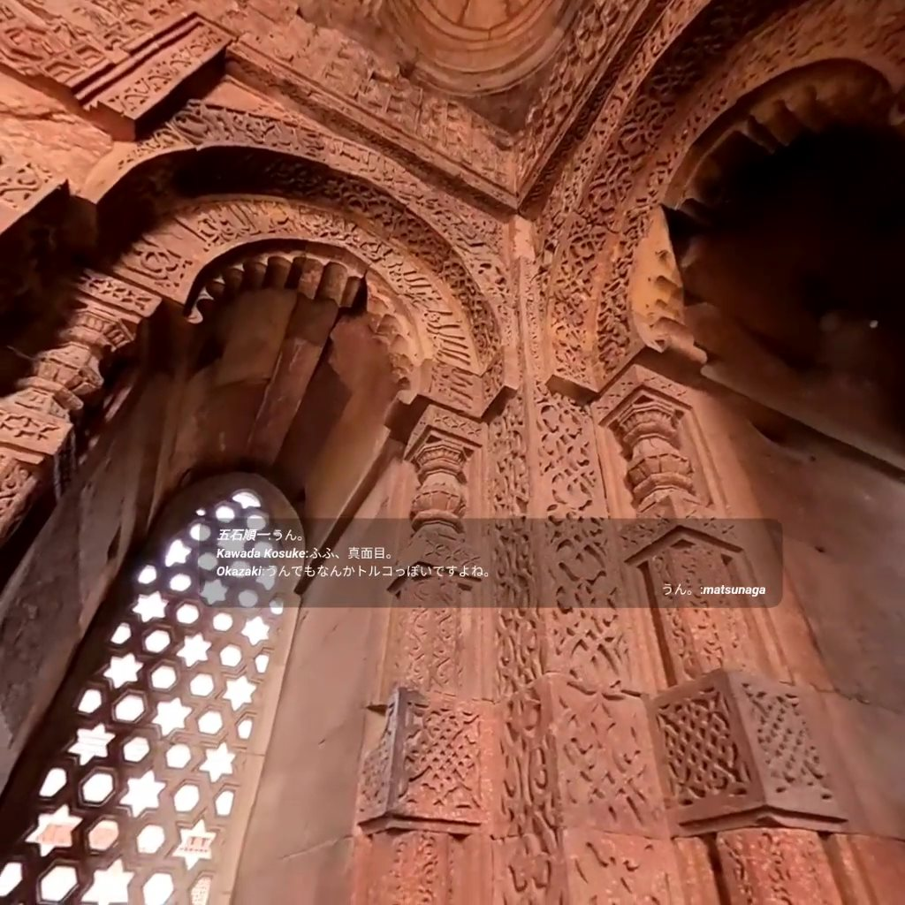
２．２年後のメタバース活用イメージ
①施設を作る
施設単体をメタバース上に生成します。
・各種製造工場
・不動産物件
・寺社仏閣、美術館、学校
・特定の個人宅
ワールド（メタバース空間）では、自動翻訳機能に
よる言語フリーの会話が行なわれるため、外国語の
会話能力も不要。ワールド内での決済機能も搭載が
予定されています。
※現実世界での施設へ誘導する、現実世界での施設を代替する、どちらの目的にも
対応するのが2年後からのメタバース活用です。
参照元：日本経済新聞
参照元：NHK
どこでもドア
© 2023 MATRIX

Slide 4
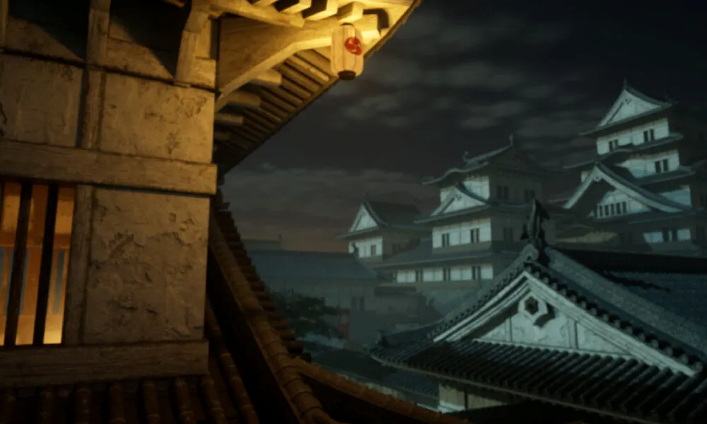
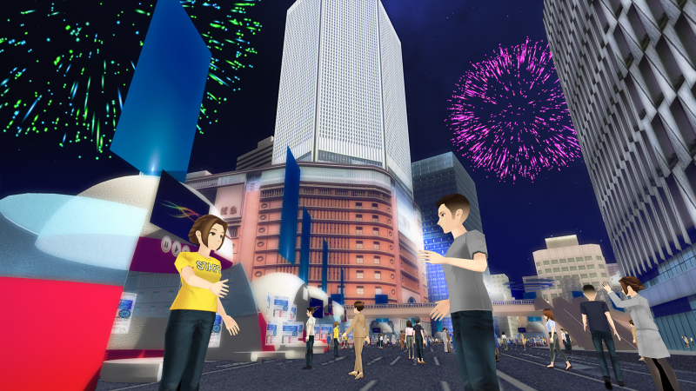
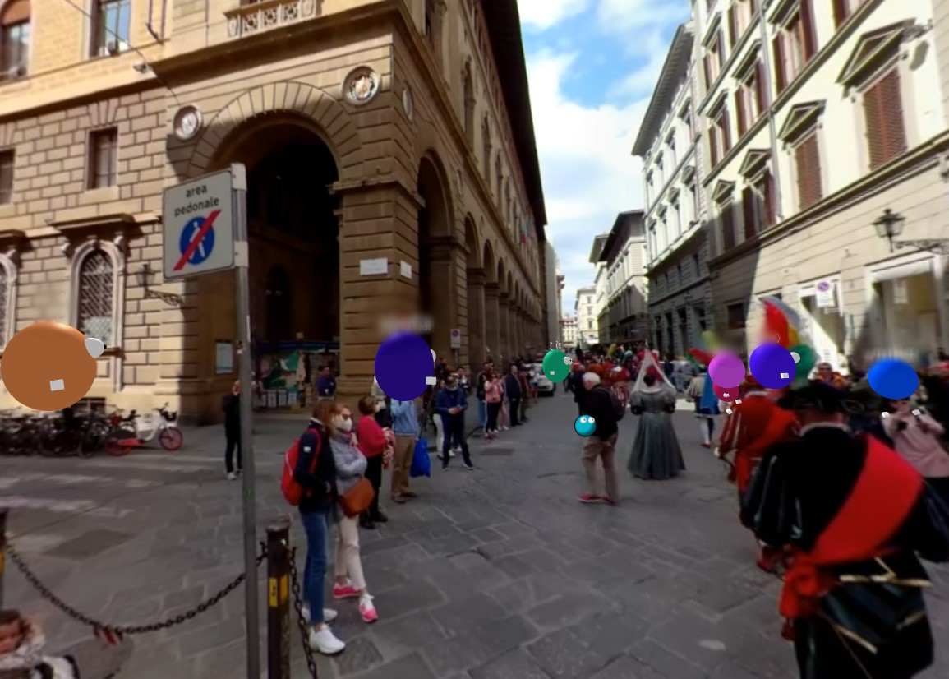
２．２年後のメタバース活用イメージ
②都市・街を作る
街全体をメタバース上に生成します。
・都市圏から郊外まで
・思い出の街
・現実に存在しない街
ワールド（メタバース空間）では、自動翻訳機能に
よる言語フリーの会話が行なわれるため、外国語の
会話能力も不要。ワールド内での決済機能も搭載が
予定されています。
※前ページの①との組合せで、街の中身を丸ごとメタバース上で生成して、都市機能
を持たせるなどの取り組みまでも可能です。
参照元：エキサイトニュース
参照元：NEWSCAST
どこでもドア
© 2023 MATRIX

Slide 5
３．ご提案メニュー（概要）
メタバース空間で事業を行なうにあたり、まずは、プラットフォームを選択し、そこにワールドを生成することからスタートします。
リアリティメタバース
プラットフォームはどこでもドア。360度カメラでの高画質実写映像をワー
ルド（メタバース空間）化するため、当然、文字通りの「まるで現地にいる
感覚」となる。
3DCGメタバース
プラットフォームはVRchat・clusterなど。全てデジタル上にデザインする
ため、歴史上にも現実にも存在しない都市や施設をデザインすることも可能。
そこに各プラットフォーム独自の機能を付加して、イベントなどを自由に開催することができる。
© 2023 MATRIX

Slide 6
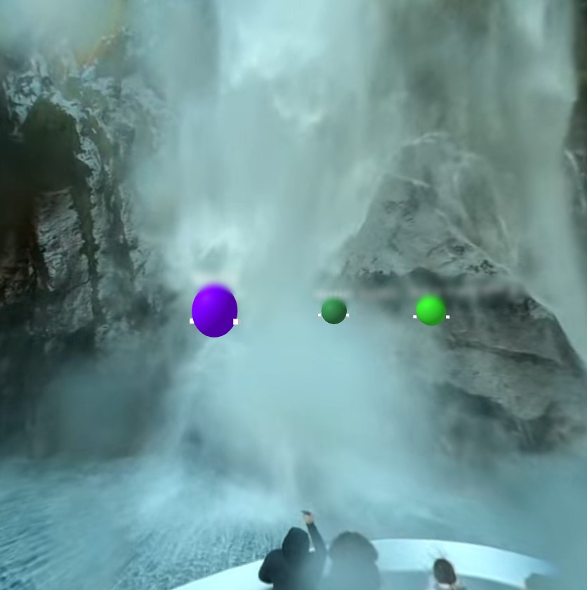
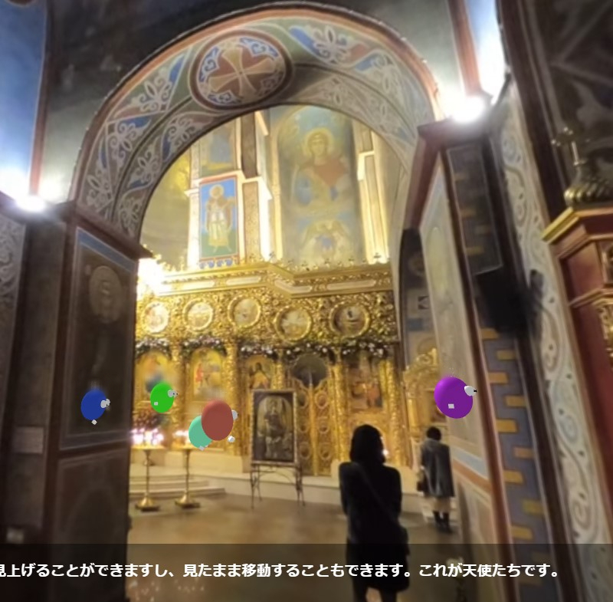
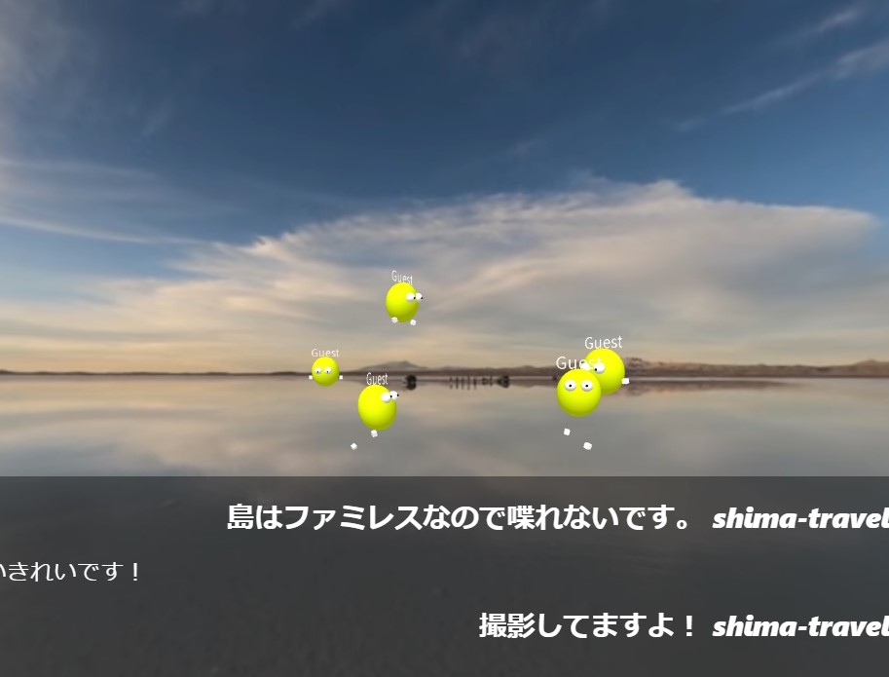
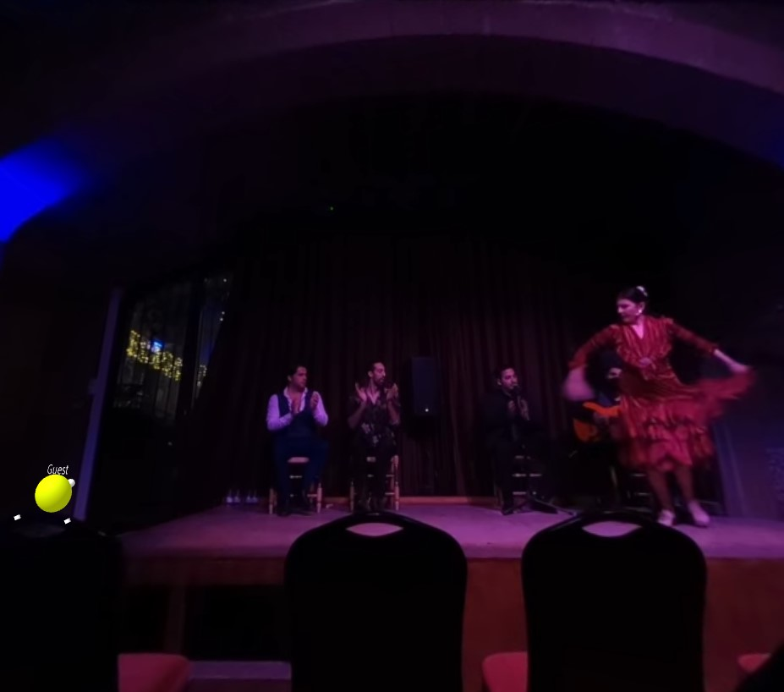
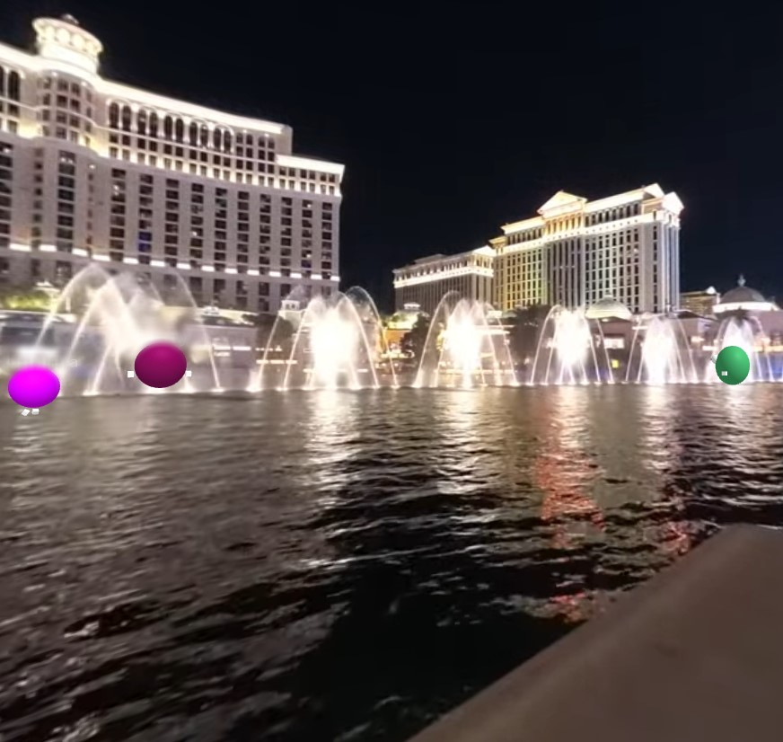
３．ご提案メニュー（概要）
弊社では、開発運営している【どこでもドア®】（リアリティ）は当然のこと、cluster・VRchat（3DCG）のどのプラットフォームにおいても最先端技術を駆使したワールド作成が可能です。
© 2023 MATRIX

Slide 7
４．FAQ
予算感を知りたい
内容と規模感で全く異なりますが、150万円から可能です。または、【どこでもドア】は
無料でワールド生成を行ない、イベント開催なども可能です。
3DCGとリアリティはどっちがいいの？
これは一概には言い切れないので、まずはお客様がメタバース上でどんなことがしたいのか、
ご希望をお聞きしながら、コンサルティングさせていただくのがよろしいかと思います。
メタバース上で完結する事業なのか、その先にリアルとの連携が必要なのか、等の詳細を話し
合いながら一緒に進めていければと思います。
現実世界でできないことがメインの場合は必然的に3DCGとなりますが、観光や教育などの、 現実世界がメインの事業においてはリアリティの活用がスムーズかと思います。
納品後の二次利用・追加拡張は？
各プラットフォームの規約によりますが可能です。技術的にも進化が激しいため、御社独自の
メタバースも進化させていくことがオススメです。
© 2023 MATRIX

Slide 8
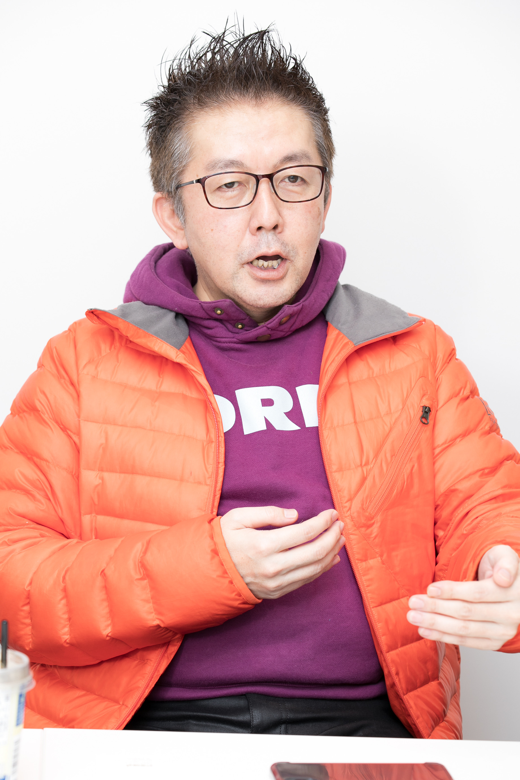
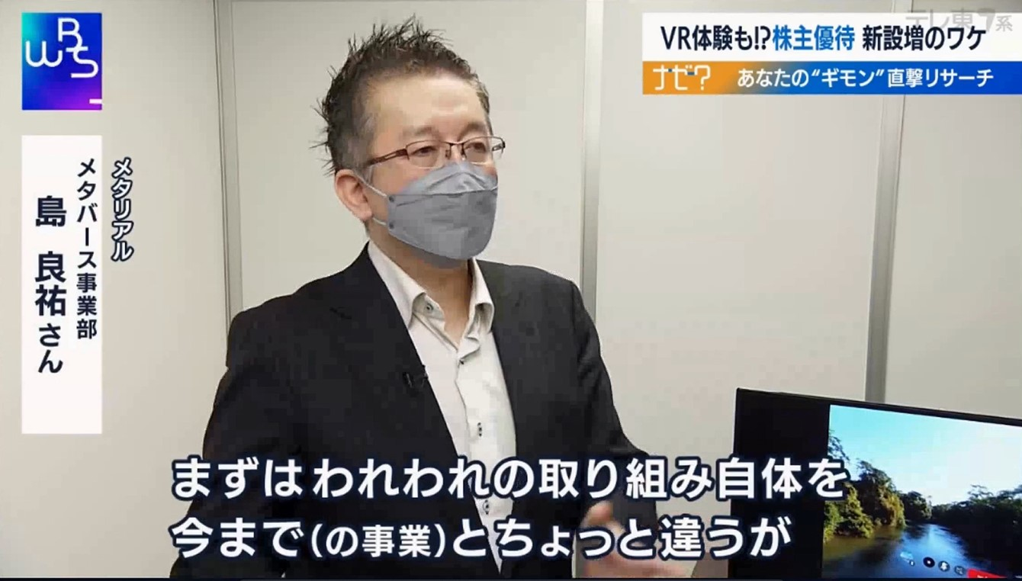
お問い合わせ
株式会社MATRIX
担当 島
© 2023 MATRIX

